Slide 1
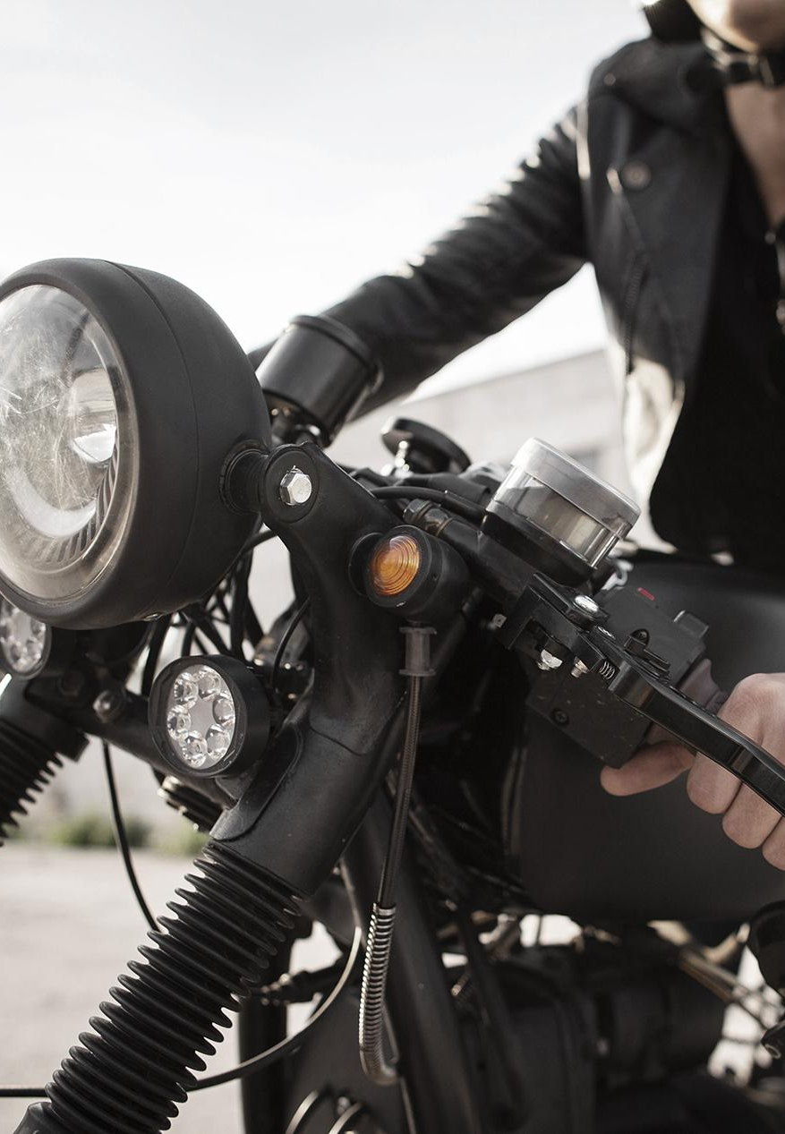
KEY TO VICTORY
Here is where your presentation begins
10/2023
OTOMOTIF

Slide 2

OTOMOTIF
Membuat website tentang
Review Motor
MOTORCYCLE

Slide 3
OUR TEAM
Septian Cahya U
Alfin Mars
M Maksum Rama W
Muhammad Arif P
Membuat Navbar, halaman login, banner video dan button lihat motor
Membuat Halaman Tentang
Review Motor dan CSS
Membuat bagian Contact
Us
Membuat halaman tentang kami dan footer

Slide 4
Web Review Motor
Karena minat pribadi kami yang kuat dalam otomotif, kami merasa tertarik untuk mengembangkan sebuah situs web yang mencerminkan minat tersebut. Membuat situs web dengan fokus pada otomotif adalah cara yang bagus untuk mengekspresikan dan berbagi pengetahuan serta antusiasme kami tentang kendaraan. Selain itu, kami juga berharap dapat membantu orang lain dengan menyediakan ulasan tentang sepeda motor ketika mereka membutuhkannya.

Slide 5

Navbar
Dengan menggunakan Navbar, pengguna dapat mengakses halaman utama (Home), halaman Produk (Product), halaman Tentang Kami (Tentang Kami), dan halaman Login.
Navbar juga menyediakan fitur pencarian (Search) di bagian kanan, di mana pengguna dapat memasukkan kata kunci untuk mencari informasi atau konten tertentu di situs. Navbar ini membantu pengguna untuk berpindah halaman dengan mudah dan efisien, serta mencari konten yang mereka perlukan.

Slide 6
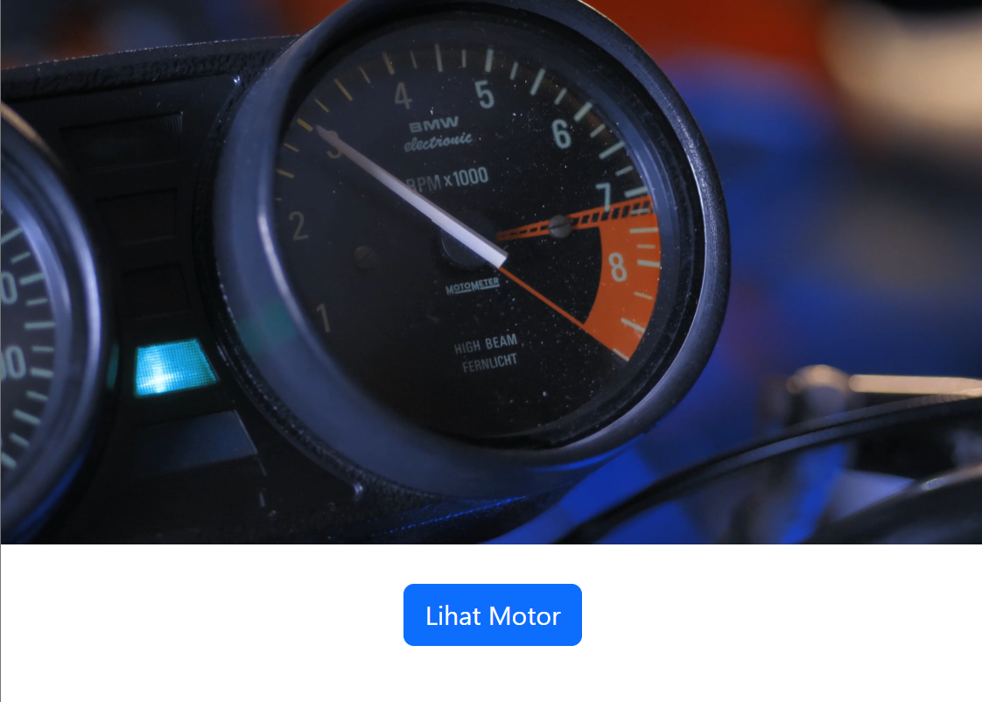
Banner dengan Video Latar Belakang dan Tombol Lihat Motor
Fungsi: Memberikan tampilan menarik dan interaktif untuk menarik perhatian pengguna serta mengarahkan mereka ke bagian review motor.
Elemen Video: Menggunakan tag <video> untuk menampilkan video latar belakang. Video tersebut diatur agar otomatis diputar dan mengisi seluruh area banner.
Tombol "Lihat Motor": Menggunakan elemen <a> dengan kelas btn btn-primary btn-lg untuk menampilkan tombol "Lihat Motor". Tombol ini berfungsi sebagai tautan yang mengarahkan pengguna ke bagian review motor di halaman web

Slide 7
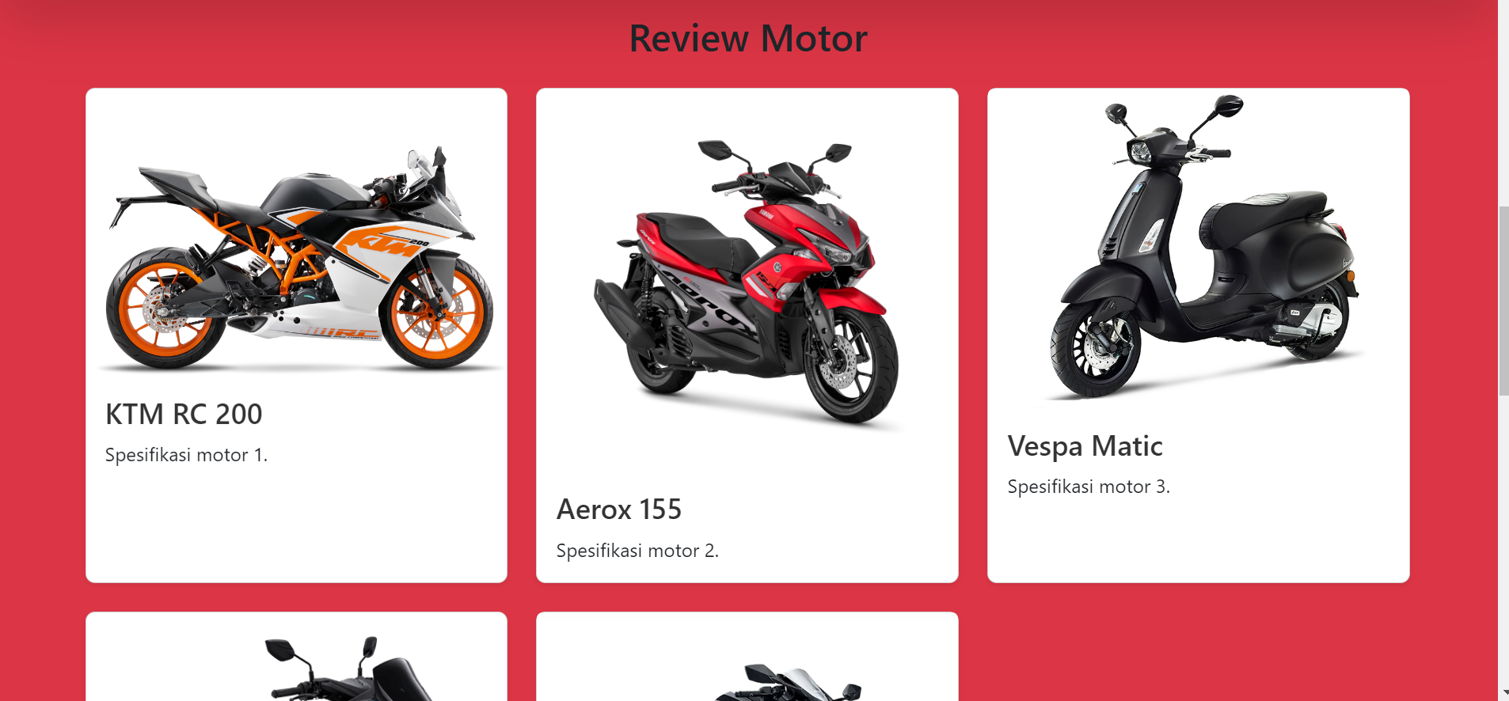
Bagian Review
Bagian Review pada program web tersebut menampilkan ulasan dan informasi singkat mengenai beberapa motor. Setiap kartu motor merupakan tautan ke halaman terkait yang memberikan ulasan motor secara rinci.
Fitur ini memungkinkan pengguna untuk melihat dan membandingkan review motor secara terorganisir, membantu mereka dalam memperoleh informasi yang dibutuhkan.

Slide 8
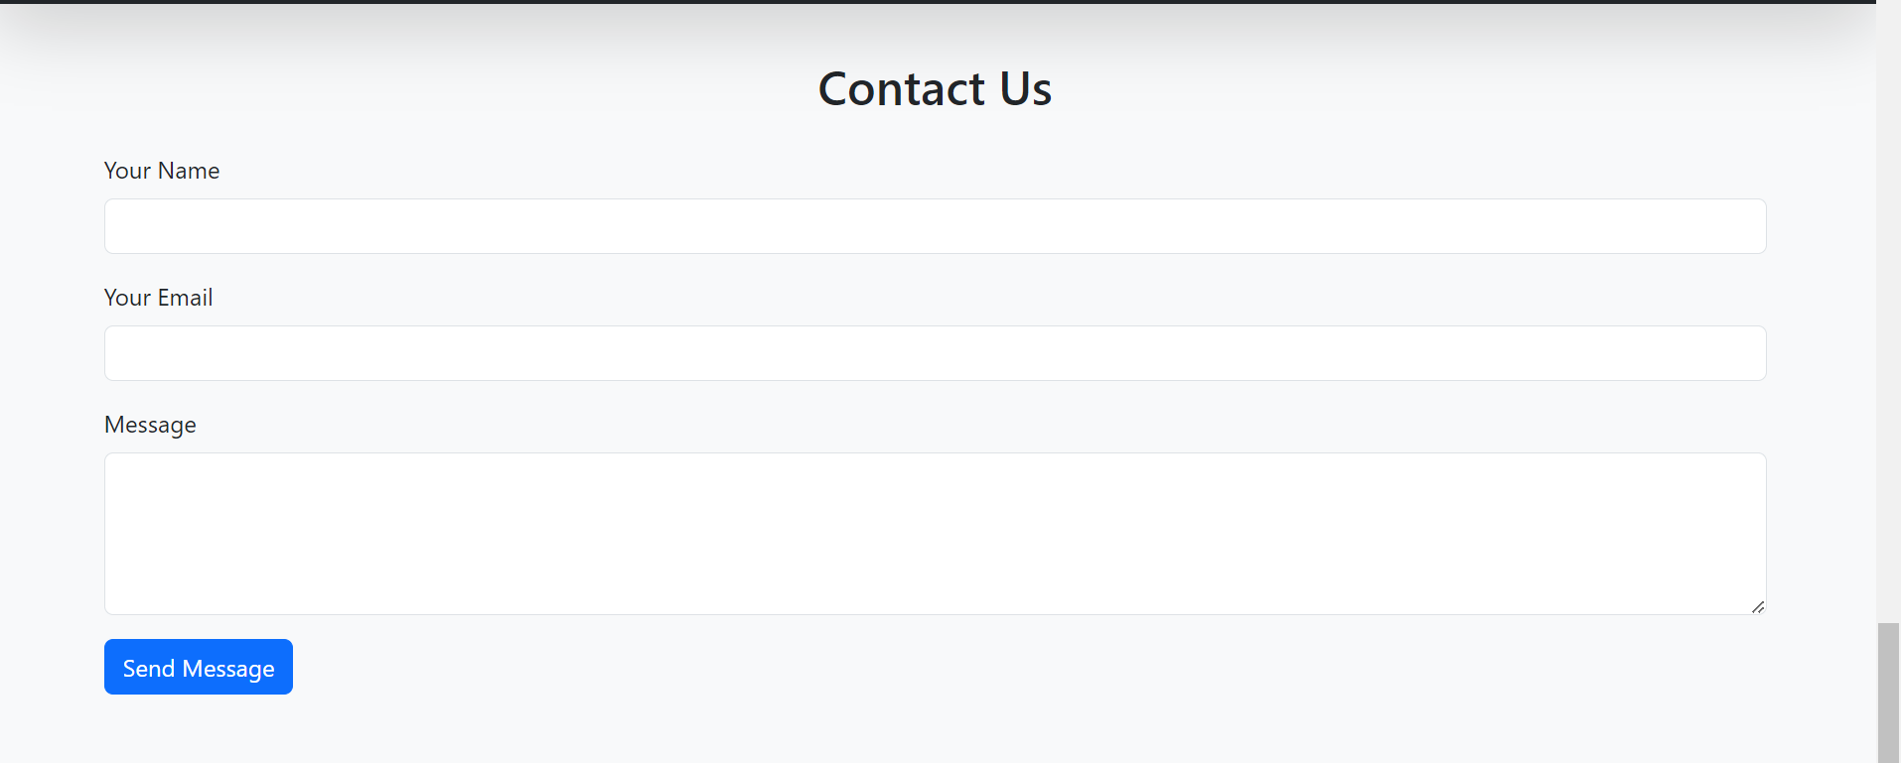
Contact Us
Kolom Nama: Menggunakan elemen `<input>` dengan atribut `type="text"` dan kelas `form-control` untuk memasukkan nama.
Kolom Email: Menggunakan elemen `<input>` dengan atribut `type="email"` dan kelas `form-control` untuk memasukkan alamat email.
Kolom Pesan: Menggunakan elemen `<textarea>` dengan kelas `form-control` untuk memasukkan pesan.
Tombol "Send Message": Menggunakan elemen `<button>` dengan kelas `btn btn-primary` untuk mengirimkan pesan
Fitur "Contact Us" ini memungkinkan interaksi langsung antara pengguna dan pemilik/pengelola situs.

Slide 9
TERIMA KASIH

